Slide 1
openEuler操作系统介绍

Slide 2
本章旨在对openEuler操作系统做简要介绍。

Slide 3
本课程主要介绍：
  openEuler出现的背景
  openEuler社区版本介绍
  openEuler平台框架
  Kunpeng处理器体系结构
  ARM架构的弱内存序问题
  openEuler相对通用Linux操作系统的增强

Slide 4
openEuler出现的背景
openEuler社区版本介绍
openEuler平台框架
Kunpeng处理器体系结构
ARM架构的弱内存序
openEuler相对通用Linux操作系统的增强

Slide 5

openEuler出现的背景
EulerOS是一款基于Linux内核的服务器操作系统，支持x86和ARM等多种处理器架构，适用于数据库、大数据、云计算、人工智能等应用场景；
在近10年的发展中，EulerOS成功支持了华为各种产品解决方案，以安全、稳定、高效被业界认可；
随着云计算的兴起和鲲鹏芯片的发展，EulerOS成为与鲲鹏芯片配套最合适的软件基础设施；
为推动鲲鹏生态的发展，繁荣国内和全球的计算产业，2019年底EulerOS被正式推送开源社区，命名为openEuler 。

Slide 6
openEuler发展历程一览
2010
2013
2013-2016：EulerOS 1.x 开始在华为企业存储、无线控制器、Cloud Edge等产品上应用
高性能计算项目立项。
落地存储全系列产品、无线控制器、Cloud Edge管理面
国内金融联合创新项目
2016
昆仑32路高端服务器，竞争力业界领先；
业界首款ARM芯片的企业级存储，成本下降25% 。
2018
上线德电、法电、西班牙电信、华为云等；
ARM64版本落地华为云数据中心。
2019
openEuler社区运营；
EulerOS开源。
2016-2019：EulerOS 2.x 开始在华为消费者云、公有云/私有云、NFV、分布式存储、服务器、云核心网解决方案中应用。

Slide 7
openEuler出现的背景
openEuler社区版本介绍
openEuler平台框架
Kunpeng处理器体系结构
ARM架构的弱内存序
openEuler相对通用Linux操作系统的增强

Slide 8


openEuler是什么？
openEuler 是一个开源、免费的Linux发行平台；
支持x86、ARM、RISC-V等多种处理器架构；
所有开发者、企业、商业组织都可以使用openEuler社区版本，也可以基于社区版本发布自己二次开发的操作系统版本。
https://openeuler.org/
https://gitee.com/openeuler/
|

Slide 9
openEuler和主流OS系的关系
Linux Kernel
openEuler与SuSE、Debian、RedHat的上游社区都是kernel社区www.kernel.org
openEuler社区发行LTS免费版本，使能OSV发展商业发行版，如麒麟软件、普华、中科软、万里开源等
openEuler是基于内核4.19版本，CentOS内核版本4.18
红帽
社区版
fedora
商用版
免费版
RHEL
CentOS
Debian
ubuntu
SuSE
商用版
SLES
免费版
OpenSuSE
openEuler
麒麟V10
社区免费版
openEuler
商用版
iSoft V5.1
EulixOS 1.0

Slide 10
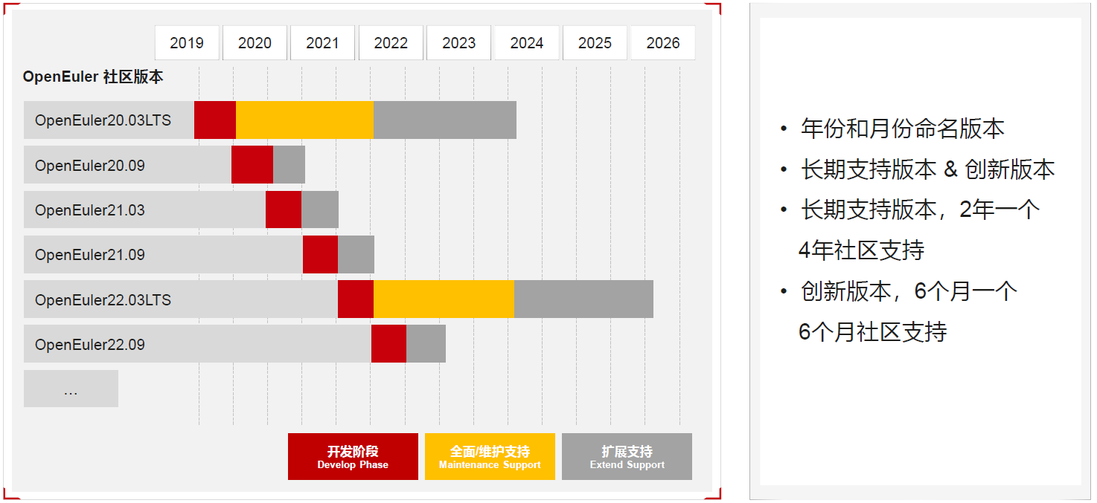
openEuler社区版本生命周期介绍

Slide 11







openEuler发行版介绍
普华服务器
操作系统V5.1（鲲鹏版）
银河麒麟高级
服务器操作系统V10
傲徕服务器
操作系统1.0
拓林思企业级
服务器操作系统
统信服务器操作系统
V20欧拉版
麒麟信安操作系统
（欧拉版）V3

Slide 12

参与openEuler社区

Slide 13
openEuler出现的背景
openEuler社区版本介绍
openEuler平台框架
Kunpeng处理器体系结构
ARM架构的弱内存序
openEuler相对通用Linux操作系统的增强

Slide 14
openEuler平台框架
释放算力：
Kernel：分预调 +15%
StratoVirt轻量级虚拟机：开销 -80%，启动速度 +10倍
iSula 2.0云原生容器：空载资源消耗 -68%
毕昇JDK：SpecJbb +20%
应用程序
DB
Web
资源编排
消息中间件
机密计算框架
桌面
系统
工具链
应用中间件
Compass-CI
测试平台
运行时及加速库
运
行
时
加速库
图形库
安全可信：
IMA 完整性度量架构：防止恶意篡改
secGear 机密计算框架：多平台安全应用开发效率倍级提升
毕昇JDK
Python
A-Tune
自动调优工具
虚拟化及容器
虚
拟
化
容
器
StratoVirt
Qemu
libvirt
iSula
Docker
编译器
繁荣生态：
Compass-CI 开源软件自动化测试平台：1000+开源软件自动化测试
A-Tune 只能调优：10 大类场景，20+款应用
UKUI 桌面：轻量级Linux桌面环境
架构
驱动框架
进程管理
内存管理
虚拟化系统
容器
实施
KAE
迁移工具
内核
芯片、外设驱动
文件系统
安全框架
IDE
芯片
CPU：x86 ARM RISC-V
GPU
NPU

Slide 15
openEuler出现的背景
openEuler社区版本介绍
openEuler平台框架
Kunpeng处理器体系结构
ARM架构的弱内存序
openEuler相对通用Linux操作系统的增强

Slide 16
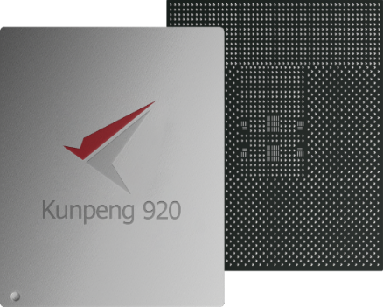
鲲鹏处理器简介
鲲鹏处理器是基于ARMv8-64指令集开发的通用处理器；
物理架构上包含SoC、Chip、DIE、cluster、core等概念。

Slide 17
处理器概念
SoC – System on chip，例如Kunpeng 920除了CPU外，还集成了RoCE 网卡、SAS 控制器和南桥；
Chip – SoC实体；
DIE - 芯片的最小物理单元。Kunpeng 920封装了3个DIE，两个用来做计算，第三个用来做IO；
Cluster – 若干个核(core)的集合。Kunpeng 920把4个core集合成为一个cluster，而一个DIE上有8个cluster；
Core - 真正的计算单元，我们在操作系统侧看到的“核”。

Slide 18
鲲鹏920芯片架构全景图
如图所示：
1片SoC上包含3个DIE，2个计算DIE，1个IO DIE
1个计算DIE中8个Cluster
1个Cluster中4个Core
因此一个鲲鹏920芯片中包含4*8*2=64个核
计算DIE上的每一个core具有自己的L1和L2级cache，所有的core共享L3级cache
IO DIE上集成有网络模块、PCIe模块
这些DIE在芯片内部通过高速内部总线进行连接
CPU
计算DIE（1）
计算DIE（2）
IO DIE
4C
4C
Clusters（8个）
Clusters（8个）
内部总线

Slide 19
鲲鹏920的系统架构图
鲲鹏处理器包含计算、存储、设备IO、中断以及虚拟化等子系统
鲲鹏920含有两个CPU DIE、一个IO DIE、以及共8组DDR4 channel，它们通过AMBA（Advanced Microcontroller Bus Architecture）总线互联
跨片互联
SoC
CPU DIE
IO DIE
AMBA总线
CPU DIE
AMBA Fablic
DDRC
虚拟化
DDRC
中断子系统

Slide 20
鲲鹏920的计算子系统
系统总线
鲲鹏处理器的指令执行也分为取指、译码、执行等几个步骤
鲲鹏920还支持超标量、指令乱序执行（out-of-order）等特性
鲲鹏处理器中还有一部分专门的加速器
译码器
+
指令分发
整型计算单元
取指器
浮点计算单元
Load/store单元
CRC计算单元

Slide 21
鲲鹏处理器的存储子系统
CCL
CCL
鲲鹏920具有L1、L2、L3共三级cache
L1的指令cache（L1D）和数据cache（L1I）大小都是64KB
L2 cache不区分指令或数据，大小为512KB
L1和L2两级cache由各个CPU core独享
L3 cache分为tag和data两部分
每个CPU DIE有4组DDR channel，总共支持最大2TB DDR内存空间
CCL
CPU core
CPU core
CPU core
CPU core
CCL
L1D
L1I
L1D
L1I
L1D
L1I
L1D
L1I
L2 cache
L2 cache
L2 cache
L2 cache
L3 D-Cache tag
总线
L3 D-Cache
DDRC
DDRC
DDRC
DDRC

Slide 22
鲲鹏920的中断子系统
在兼容ARM GIC （Generic Interrupt Controller）规范的基础上，实现了线中断、消息中断支持
鲲鹏处理器引入中断收集再分发技术
鲲鹏920上还实现了华为公司的MBIGEN（message based interrupt generator）技术
CPU核
CPU核
GIC cpu interface
GIC cpu interface
消息
ITS
GIC distributor
PCIE MSI中断
MBIGEN
外设线中断
外设线中断

Slide 23
鲲鹏处理器的虚拟化技术
鲲鹏处理器支持CPU Core虚拟化、内存虚拟化、中断虚拟化以及SMMU等多项虚拟化技术。
多个虚拟机可以运行在一个中间层（Hypervisor）之上，共用一套硬件资源。
每个VM按照原有的方式运行并只看到属于自己的资源，互相不能访问对方的资源。

Slide 24
openEuler出现的背景和意义
openEuler社区版本介绍
openEuler平台框架
Kunpeng处理器体系结构
ARM架构的弱内存序
openEuler相对通用Linux操作系统的增强

Slide 25
指令的乱序执行
为了提高性能，现代CPU利用流水线技术可以在一个时钟周期内执行多条指令，并且不一定按照软件中规定的顺序执行，这种情况称为乱序执行（out-of-order execution）；
现代CPU有多个核心，这些指令可能会在多个核上并行执行，当指令的执行顺序被打乱后，最终的执行结果可能会出现错误。

Slide 26
SMP结构下的指令乱序执行
考虑如下代码：
CPU0 CPU1
a = 1; while (true) {
b = 2; if (flag)
c = 3; do_something(a, b, c);
flag = true; }
CPU0 CPU1
a = 1; while (true) {
b = 2; if (flag)
flag = true; do_something(a, b, c);
c = 3; }
乱序执行
如果CPU0顺序执行，a、b、c初始化完毕后CPU1 再do something，符合预期。
当CPU0乱序执行，c还未初始化CPU1就do something，出错。

Slide 27
内存屏障
CPU制造商提供内存屏障指令集（Memory Barrier 或 Memory Fence）应对CPU乱序执行带来的问题。
CPU0 CPU1
a = 1; while (true) {
b = 2; if (flag) {
c = 3; do_something(a, b, c);
memory_barrier(); }
flag = true; }
a = 1
程序执行顺序
允许乱序执行
禁止乱序执行（内存屏障）
b = 2
c = 3
内存屏障
flag = 1
内存屏障指令的作用在于：禁止内存屏障指令前后指令的乱序执行

Slide 28
鲲鹏处理器提供的屏障指令
DMB（Data Memory Barrier）：保证该指令之前的内存访问结束，指令之后的内存访问必须在此之后执行，其他非内存访问指令依然可以乱序执行。
DSB（Data Synchronization Barrier）：比DMB严格，保证DSB之前的所有指令执行完成，但是性能牺牲会比DMB更大。
ISB（Instruction Synchronization Barrier）：保证之前的命令执行完成，ISB之后的命令需要重新从cache或memory取指。常用于发生异常，异常返回，更改系统配置寄存器的场景下。

Slide 29
openEuler对内存屏障指令的封装
openEuler内核对这些指令进行了如下封装：
/arch/arm64/include/asm/barrier.h
#define dmb(opt) asm volatile("dmb" #opt : : : "memory")
#define dsb(opt) asm volatile("dsb" #opt : : : "memory")
#define mb() dsb(sy) //任意
#define rmb() dsb(ld) //读-读 读-写
#define wmb() dsb(st) //写-写
#define dma_rmb() dmb(oshld) //读-读 读-写
#define dma_wmb() dmb(oshst) //任意

Slide 30
内存顺序模型
不同的CPU架构有不同的内存顺序模型：
  绝对顺序模型：禁止所有优化导致的乱序执行，所有内存操作串行排队。
  强内存顺序模型：以x86为代表，只允许store-load（即先执行store指令，再执行load指令）乱序执行。
  弱内存顺序模型：以ARM为代表，允许所有情况下的指令乱序执行。

Slide 31
内存顺序模型的一个例子
对于下面的代码：
对应四种打印结果：
初始状态：a = 0, b = 0;
CPU0 CPU1
a = 1; b = 1;
print b; print a;
CPU0 | CPU1 | 说明 | 绝对顺序模型 | 强、弱内存模型
0 | 0 | 两个CPU都先执行打印，后执行赋值（乱序执行） | 不可能 | 可能
0 | 1 | CPU0先执行完毕，然后CPU1执行 | 可能 | 可能
1 | 0 | CPU1先执行完毕，然后CPU0执行 | 可能 | 可能
1 | 1 | 两个CPU同时执行第一条命令，然后同时执行第二条命令 | 可能 | 可能
在绝对顺序模型下，不会出现打印0，0的情况，因为此模型下指令执行顺序不会被打乱。
强、弱内存模型都不会保证store-load顺序，所以上面四种情况都可能会出现。

Slide 32
程序移植问题
由于x86和ARM架构的内存顺序模型不同（x86更为严格），所以不同架构间移植代码的时候需要特别注意访存的问题：
  x86硬件会保证load-load、store-store、load-store类指令的执行顺序，因此不需要软件在这些指令后添加内存屏障指令。
  但是，这样的代码在ARM这种弱内存模型下运行就会出问题，在没有加入内存屏障指令时，这3种指令会乱序执行。
  所以从x86向ARM移植代码的时候需要注意添加内存屏障解决问题。

Slide 33
openEuler内存屏障实例 – kfifo队列 (1)
这里介绍一个openEuler OS中使用内存屏障的实例：kfifo队列。其数据结构如下：
struct __kfifo {
unsigned int in; //写指针
unsigned int out; //读指针
unsigned int mask; //用于记录队列容量
unsigned int esize; //元素大小
unsigned int *data; //队列起始位置
}

Slide 34
openEuler内存屏障实例 – kfifo队列 (2)
入队操作：
写场景：
out
in
5
2
2
2
乱序执行
(1) 先填写数据
(2) 再更新in指针
先更新in指针导致读到错误数据：
out
in
5
2
2
2
先更新in指针
另一个CPU再读取5个数据

Slide 35
openEuler内存屏障实例 – kfifo队列 (3)
01. static void kfifo_copy_in(struct __kfifo *fifo, const void *src,
02. unsigned int len, unsinged int off)
03. {
04. unsigned int size = fifo->mask + 1;
05. unsigned int esize = fifo->esize;
06. off &= fifo->mask;
07. if (esize != 1) {
08. off *= esize;
09. size *= esize;
10. len *= size;
11. }
12. l = min(len, size - off);
13. memcpy(fifo->data + off, src, l); //向队列写入数据
14. memcpy(fifo->data, src + l, len - l);
15. smp_wmb(); //插入写内存屏障 防止数据完全写入前更新in
16. }

Slide 36
openEuler内存屏障实例 – kfifo队列 (4)
17. //入队
18. unsigned int __kfifo_in(struct __kfifo *fifo,
19. const void *buf, unsigned int len)
20. {
21. unsigned int l;
22. l = kfifo_unused(fifo); //计算出剩余空间
23. if (len > l)
24. len = l;
25. kfifo_copy_in(fifo, buf, len, fifo->in);
26. fifo->in += len; //更新入队位置
27. return len;
28. }
说明：填写数据和更新in指针都是写操作，在弱内存模型中，存在乱序执行的可能，需要插入内存屏障指令来避免可能的错误。同样，读场景也会有类似的问题。

Slide 37
openEuler出现的背景
openEuler社区版本介绍
openEuler平台框架
Kunpeng处理器体系结构
ARM架构的弱内存序
openEuler相对通用Linux操作系统的增强

Slide 38
openEuler的增强
为充分发挥鲲鹏处理器的优势，openEuler对通用Linux操作系统作了增强。
应用程序
目前，openEuler所做的增强包含了如下几个方面：
多核调度技术：Numa aware解决方案
软硬件协同：提供KAE（Kunpeng Accelerator Engine）引擎插件
轻量级虚拟化：提供iSulad轻量级容器全场景解决方案
智能优化引擎：A-Tune
虚拟化& 容器
A-Tune
虚拟化
iSulad
Docker
User Space
④
③
Kernel
内核
①
IPC
网络
内存管理
KVM
cgroup
进程管理
设备管理
name space
KAE
文件系统
②
Hardware
CPU
x86
Kunpeng

Slide 39
下列有关openEuler说法错误的是？（ ）
  有近10年的技术积累，已广泛用于华为内部产品
  基于Linux 4.19内核
  仅支持Kunpeng处理器
  是一款通用服务器操作系统
下列有关openEuler说法正确的是？（ ）
  提供一种Numa aware解决方案，提升了多核调度性能
  提供鲲鹏加速引擎插件，使能鲲鹏硬件加速能力
  提供iSulad轻量级容器全场景解决方案
  提供了A-Tune智能优化引擎
Notes:
参考答案：
C
ABCD

Slide 40
本章介绍了openEuler操作系统出现的背景、社区版本和平台框架，并结合鲲鹏处理器硬件基础，介绍了ARM架构的弱内存序问题。本章还介绍了openEuler对通用Linux操作系统的增强。
通过本章的学习，应了解并掌握：
  openEuler出现的背景、社区版本和平台框架；
  Kunpeng处理器体系结构。学有余力者还可了解ARM架构的弱内存序；
  openEuler对通用Linux操作系统的增强。

Slide 41
《openEuler操作系统》·清华大学出版社
《 openEuler内核编程技术》·中国科学院软件研究所
《 openEuler应用编程技术》·中国科学院软件研究所

